Slide 1
Р Л Е О В П Н С Е С О
6 9 1 3 7 11 8 10 2 4 5
П Е Р Е Н О С С Л О В

Slide 2
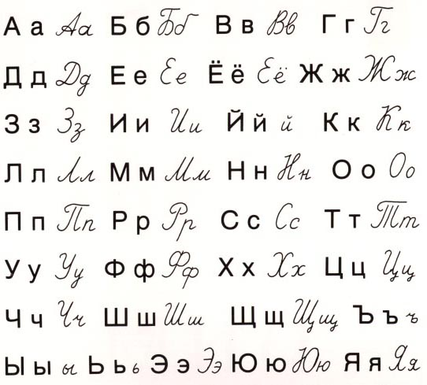

Slide 3
ЯЗЫК

Slide 4
ВО | РАФ
О | НА
ЖИ | БА
ВЕС | ЛЕНЬ
ДРУЖ | ДА

Slide 5
ЕДВА ОПЯТЬ
ПИ-РОГ
И-МЯ
ЕЛО-ВЫЙ
КОЛЕ-Я
КРЫ-ША

Slide 6
ОДНОСЛОЖНЫЕ СЛОВА НЕ ДЕЛЯТСЯ ДЛЯ ПЕРЕНОСА!!!
КРОТ ЧАС УМ
НЕ ПЕРЕНОСЯТ И НЕ ОСТАВЛЯЮТ НА СТРОКЕ ОДНУ БУКВУ
УРОК СТАЯ ОСЕНЬ ТВОЯ

Slide 7
ПОДЧЕРКНИТЕ СЛОВА, КОТОРЫЕ НЕЛЬЗЯ ПЕРЕНОСИТЬ
РОСА АДРЕС ЁЖИК
СТРАНА ОТВЕТ КАТОК
ИЮНЬ ЛОДКА ЭХО НОРКА

Slide 8
ОТМЕТЬТЕ ЗНАКОМ «+» ТЕ СЛОВА , КОТОРЫЕ МОЖНО РАЗДЕЛИТЬ НА СЛОГИ ДЛЯ ПЕРЕНОСА
ВОДА | ЕДА | РУКИ | ЦИФРА | ПЛАМЯ
СТРУЯ | ИМЕНА | Аня | ГЕРОИ | ИМЯ

Slide 9
ОТЕТЬТЕ ЗНАКОМ «+» СЛОВА, КОТОРЫЕ ИМЕЮТ НЕ ОДИН ВАРИАНТ ПЕРЕНОСА
ЛЮДИ | ЛЮ-ДИ
УРОКИ | УРО-КИ
ОТКРЫТО | ОТ-КРЫТО, ОТКРЫ-ТО
НЕПОГОДА | НЕ-ПОГОДА, НЕПО-ГОДА, НЕПОГО-ДА
ЕДКИЙ | ЕД-КИЙ
АКВАРИУМ | АК-ВАРИУМ, АКВА-РИУМ, АКВАРИ-УМ
СТАНЦИЯ | СТАН-ЦИЯ
ИКРА | ИК-РА
УРОЖАЙ | УРО-ЖАЙ
ОДНАЖДЫ | ОД-НАЖДЫ, ОДНАЖ-ДЫ

